Slide 1
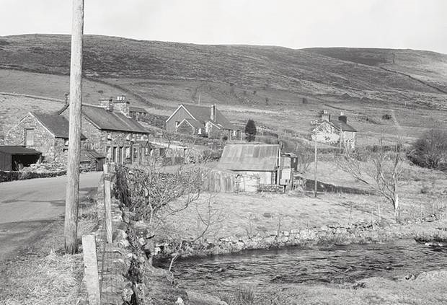
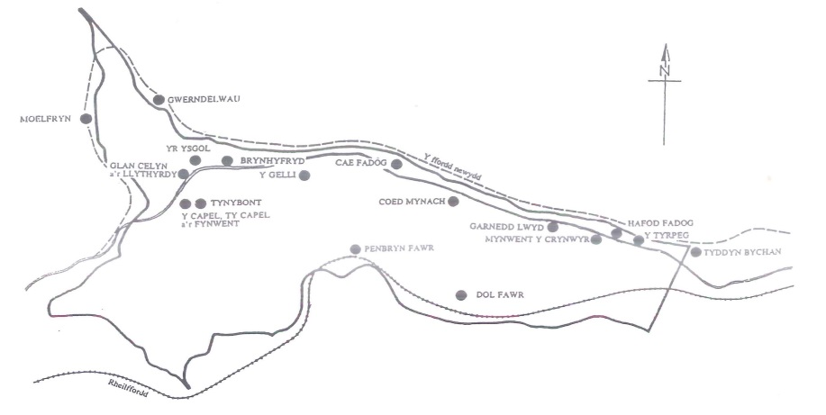
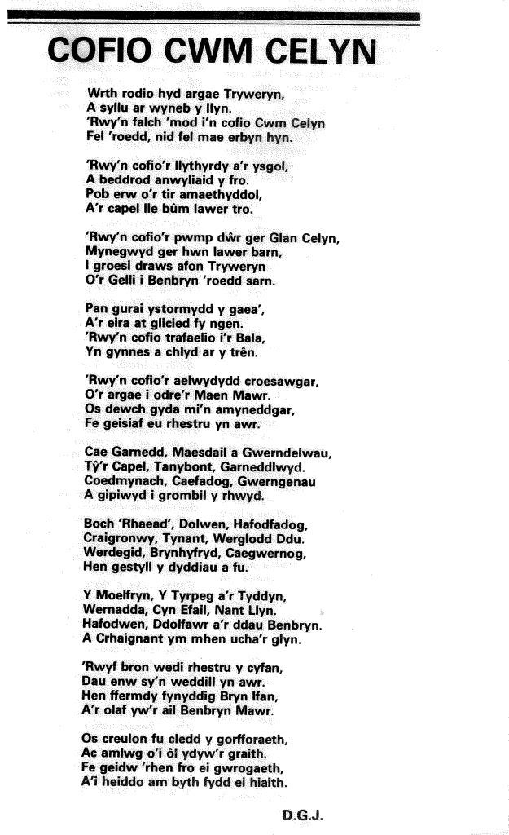

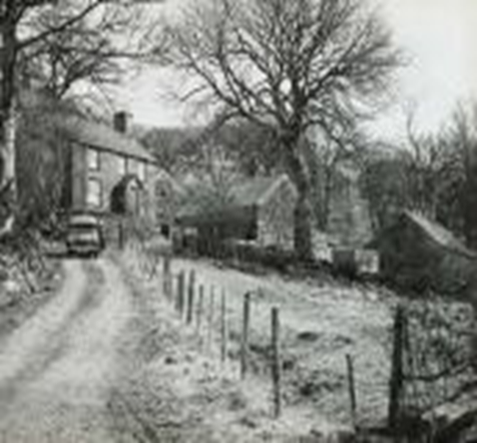
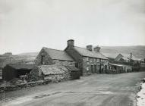
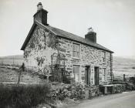
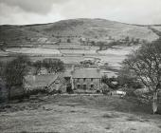
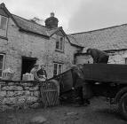
ADEILADAU
Disgrifiwch un o’r tai.
Beth sy’n debyg rhwng y tai?
Cymharwch y tai yma â thŷ newydd heddiw.
Rhestrwch yr offer trydanol yn eich tŷ heddiw.
Lluniwch hysbyseb er mwyn gwerthu un o’r tai yn y lluniau.
Dychmygwch pwy sy’n byw yn y tai ...
‘Petai’r waliau yma’n gallu siarad ...’ Beth bydden nhw’n ei ddweud am gartref llawn bywyd ac amdŷ gwag?
Rhowch gyfarwyddiadau i fynd o ... i ...
Llythyrdy
Cae Fadog
Brynhyfryd
Penbryn Mawr
Garnedd Lwyd

Slide 4


Slide 9


Slide 10
Disgrifiwch un o’r tai.
Beth sy’n debyg rhwng y tai?
Cymharwch y tai yma â thŷ newydd heddiw.
Rhestrwch yr offer trydanol sydd yn eich tŷ heddiw.
Lluniwch hysbyseb er mwyn gwerthu un o’r tai yn y lluniau.
Dychmygwch pwy sy’n byw yn y tai ...
‘Petai’r waliau yma’n gallu siarad ...’ Beth bydden nhw’n ei ddweud am gartref llawn bywyd ac am dŷ gwag?
Rhowch gyfarwyddiadau i fynd o ... i ...

